Slide 1

NOWA KONCEPCJA PRACY SP 47
Na podstawie ewaluacji, pracy zespołów oraz materiałów ze szkoleń i publikacji opracował: Sławomir Osiński
„Myślenie poszerza przestrzeń wolności i otwiera horyzonty nadziei” ksiądz Józef Tischner

Slide 2
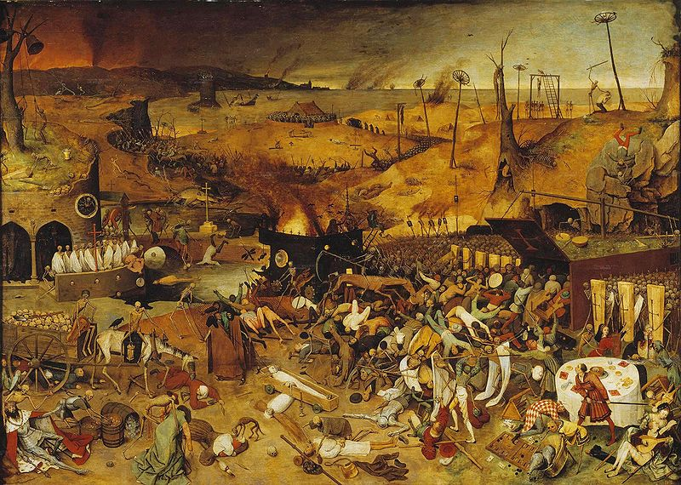
SZKOŁA – MIEJSCE NIEUSTANNEJ BITWY
przepisy
uczelnie
ewaluacja
ORE, PORE, itp
kontrola
organ prowadzący
rodzice
organ nadzoru
nauczyciele
obsługa i administracja
uczniowie
dyrektor
MEN
media
wspomaganie
Piotr Breughel: Triumf śmierci

Slide 3
EDUKACJA JEST DYSKURSEM
wolność
prawda
dobro
komunikacja zwrotna
otwarcie na „innego” rozumienie-zrozumienie
zbliżenie społeczno-emocjonalne
wspomaganie, wspólne działanie

Slide 4
PRZYSZŁOŚCIOWE SPOJRZENIE
Modele |  | Demokracja
 | liberalna | socjaldemokracja | obywatelska
Istota Władza Drogi zmiany Afirmowane prawa Drogi nabywania praw Stosunek do istniejącego porządku | Indywidualizm Centralizacja Głosowanie I generacji: równość, wolność Roszczenie Zgoda, dostosowanie | Kolektywizm, dyktatura większości Biurokracja Reforma Sprawiedliwość Nadanie Asymilacja | Państwo jest drugą instancją, chroni prawa jednostki Decentralizacja, samorządność Dialog, negocjacje, konsensus I, II i III generacji: społeczne, kulturalne oraz prawo do informacji, pokoju, itd. Racjonalny wybór, dążenie, osiąganie Krytycyzm, zmiana, transformacja
wg M. Czerepaniak-Walczak: Pedagogika emancypacyjna. Gdańsk 2006, s.87.

Slide 5
SZKOŁA UCZĄCA SIĘ
Pięć dyscyplin wg Petera Senge
1 mistrzostwo osobiste- dążenie do ciągłego doskonalenia się,
2 modele myślowe - umiejętność analizy, odrzucenia lub
zmiany zakorzenionych w nas przekonań, nawyków i
odruchów związanych z pracą i z firmą,
3 wspólna wizja - jasno sformułowany i konkretny cel
organizacji, znany wszystkim jej członkom i skłaniający ich
do ciągłego uczenia się,
4 zespołowe uczenie się - uznanie zespołu za nośnik potencjału
intelektualnego większego niż łączny potencjał jego
pojedynczych członków,
5 myślenie systemowe - zdolność myślenia w kategoriach całości
zjawisk, procesów lub struktur.

Slide 6
8 KOMPETENCJI KLUCZOWYCH
1) porozumiewanie się w języku ojczystym;
2) porozumiewanie się w językach obcych;
3) kompetencje matematyczne i podstawowe
kompetencje naukowo-techniczne;
4) kompetencje informatyczne;
5) umiejętność uczenia się;
6) kompetencje społeczne i obywatelskie;
7) inicjatywność i przedsiębiorczość;
8) świadomość i ekspresja kulturalna.

Slide 7
MISJA I CEL SZKOŁY
Celem szkoły jest wykształcenie absolwenta potrafiącego podjąć bez problemów naukę w gimnazjum.
Orientującego się w podstawowych aspektach codziennego życia, świadomego najważniejszych norm etycznych, otwartego na świat i życzliwie nastawionego na innych.
Takiego, który w stopniu umożliwiającym porozumiewanie opanował obcy język i rozumie zasady korzystania z wszystkich mediów.
Istotna dla społeczności szkolnej jest współpraca z rodzicami i lokalnym środowiskiem, a także promowanie szkoły na zewnątrz.
Ilustruje to doskonale nasza misja brzmi wyrażona sentencją księdza Józefa Tischnera:
„Myślenie poszerza przestrzeń wolności
i otwiera horyzonty nadziei”

Slide 8
NAUCZYCIEL DZISIAJ TO:
mistrz, diagnostyk, konsultant
specjalista w zakresie tworzenia programów i doboru pomocy naukowych
kreator działań edukacyjnych
osoba kierująca się na co dzień wartościami uniwersalnymi
kompetentny profesjonalista, otwarty na potrzeby, oczekiwania i problemy uczniów,
krytyczny, odpowiedzialny za swoje postępowanie, ustawicznie doskonalący swoje kwalifikacje
refleksyjny praktyk i badacz działalności edukacyjnej, umiejący myśleć kategoriami przyszłości,
optymista nastawiony na innowacje

Slide 9
PRIORYTETY SZKOŁY
W NAUCZANIU/UCZENIU SIĘ
wychowanie przez sztukę i obcowanie z kulturą
rozwijanie uzdolnień matematycznych
solidna znajomość języka obcego (m.in. klasy „dwujęzyczne”)
kształtowanie szacunku dla przyrody
wdrażanie Oceniania Kształtującego
rozwój technologii informatycznej i jej zastosowanie
słuchanie głosu uczniów i rodziców w sprawie nauczania
tworzenie środowiska sprzyjającego uczeniu się
przygotowanie uczniów do osiągania sukcesu w dalszym życiu
twórcze i krytyczne wdrażanie zmian
odchodzenie od systemu klasowo-lekcyjnego
wdrażanie do zdrowego trybu życia w tym podejścia Slow Food do odżywiania
praca z uczniem zdolnym i prowadzenie zajęć pozalekcyjnych
informacyjna funkcja oceny
podejmowanie wyzwań w nauczaniu i uczeniu się.

Slide 10
ZASADY PRACY NAUCZYCIELI
pozytywne podejście do zmian, optymizm i poczucie humoru
nacisk na uczenie się i nauczanie
dążenie do tego, aby być tak dobrymi, jak tylko można
wspieranie i wzajemna pomoc w rozwoju i doskonaleniu metod pracy
rozwój pracy zespołowej i współpracy z rodzicami
rzetelne korzystanie z informacji i ich przekazywanie
wprowadzenie coachingu wzajemnego nauczycieli
wzajemne obserwowanie i omawianie lekcji
spojrzenie całościowe, a nie tylko przez pryzmat własnych zadań i przedmiotu
poszukiwanie rozwiązań przez cały zespół szkolny
znajdowanie satysfakcji i radości płynącej z własnego rozwoju
wspólna odpowiedzialność za własny rozwój i za realizację celów, które stawia sobie szkoła
dążenie, aby szkoła była miejscem, w którym chce się pracować i uczyć się oraz które daje możliwość rozwoju w przyjaznej, inspirującej atmosferze.

Slide 11
MODYFIKACJA NASZEJ PRACY
odchodzimy od nadmiaru tzw. kart pracy na rzecz różnorodnych ćwiczeń utrwalających i zadań z użyciem tablic interaktywnych i wszelakich pomocy
programy wydawnictw dostosowujemy samodzielnie (praktycznie układamy sami);
wprowadzamy ćwiczenia wzmacniające pamięć i samodzielne myślenie
współpracujemy na poziomie klasy i grup 0-III i IV-VI
zwiększamy liczbę tekstów opanowywanych pamięciowo
nastawiamy się na wiedzę praktyczną
prowadzimy zajęcia poza szkołą (park, laboratoria, gospodarstwa, teatr, itp.)
pozwalamy na swobodę wyobraźni dzieci
tworzymy nowy program profilaktyki i wychowawczy oraz plan pracy pisane normalnym językiem
tworzymy nowy wizerunek szkoły oparty o przejrzyste zasady

Slide 12
MODYFIKACJA NASZEJ PRACY doskonalenie/uczenie się nauczycieli
samodzielny wybór szkoleń przydatnych do pracy
regularne korzystanie ze stron: www.ore.edu.pl, www.eid.edu.pl, www.ceo.org.pl, https://pe.szczecin.pl/, www.scholaris.pl, www.edunews.pl oraz czytanie przydatnych tekstów i porad
pogłębianie wiedzy z TIK, e-learning
konferencje naukowe, szkolenia specjalistyczne, szkolenia „na zamówienie”
wymiana doświadczeń z innymi szkołami i na panelach SUS
targi, sympozja, kursy specjalistyczne za granicą.

Slide 13
MODYFIKACJA NASZEJ PRACY – DYREKTOR
daje nauczycielom i pracownikom możliwość identyfikowania się z perspektywiczną wizją szkoły,
wspiera innowacje, umie wybierać z tradycji,
jest dobrym obserwatorem ludzi,
aktywizuje nauczycieli wykorzystując ich kompetencje,
bazuje na mocnych stronach i zdolnościach nauczycieli,
potrafi rozwiązywać konflikty (pojmuje je jako szansę dla rozwoju szkoły, a nie porażkę),
dba o rozwój osobowościowy i zawodowy każdego nauczyciela oraz rady pedagogicznej jako całości,
posiada zdolność do współpracy, jest wiarygodny,
posiada umiejętność komunikowania się,
umie stworzyć wizję szkoły.

Slide 14
WSPÓŁTWORZENIE SZKOŁY Z RODZICAMI
1. Wzajemna wymiana informacji o uczniu, zapoznanie rodziców z programem pracy szkoły, postępami uczniów w nauce, zachowaniem sie dziecka w grupie, o trudnościach wychowawczych;
2. Zapoznanie rodziców z systemem oceniania, z zestawem wymagań dydaktycznych i wychowawczych oraz sposobom przeciwdziałania trudnościom wychowawczym;
3. Upowszechnianie wśród rodziców kultury pedagogicznej, które odbywa się w czasie prowadzonych zebrań i spotkań;
4. Informowanie rodziców o ich organizacyjno – prawnych możliwościach wpływu na warunki szkolnej edukacji i dzieci;
5. Dostrzeganie w rodzicach naturalnych sprzymierzeńców w pracy podejmowanej z ich dziećmi;
6. Przestrzeganie przez wszystkich szkolnych procedur oraz spojrzenie całosciowe, nie tylko z punktu widzenia interesu własnego dziecka;
7. Otwarta, szczera komunikacja nauczyciel – rodzic w sprawach problemów dziecka w szkole i rodzinie;
8. Obiektywne ukazywanie przez rodziców sytuacji dziecka w domu oraz problemów szkolnych sygnalizowanych przez dziecko;
9. Systematyczne kontaktowanie się rodziców oraz stałego zainteresowania tym, co dzieje się na co dzień w życiu dziecka, w szkole i w domu;
10. Aprobata przez rodziców nauczyciela jako dydaktyka i wychowawcy oraz zaufanie do jego fachowości oraz dostrzeganie jego codziennego trudu;

Slide 15

SZACUNEK DLA CZASU SWOJEGO I INNYCH - BYWANIE REGULARNE
I PUNKTUALNE NA ZEBRANIACH
I SZKOLENIACH PROPONOWANYCH
PRZEZ SZKOŁĘ
DOBRZE PRZEKAZANA INFORMACJA – PODSTAWĄ SĄ INFORMACJE PRZEKAZANE W SZKOLE W OPARCIU O PRZEPISY. INFORMACJA PODANA W MEDIACH NIE ZAWSZE JEST PRAWDZIWA!
POZYTYWNE PODEJŚCIE – ZAKŁADANIE ZAWSZE, ŻE KAŻDA ZMIANA PRZYNIESIE COŚ POZYTYWNEGO

Slide 16
Z KONCEPCJI PRACY SZKOŁY…
(…) NASZA SZKOŁA W POSZCZEGÓLNYCH OBSZARACH
Zarządzanie, organizacja i rozwój bazy szkoły
W zarządzaniu szkołą opieramy się na prawdzie, odpowiedzialności, dialogu, poszukiwaniu „lepszego” czyli zmianie i wzajemnym uznaniu przestrzeni wolności podwładnego i przywódcy,
budujemy wiarygodność przywódcy, szczególnie na poziomie osobistym, czyli przede wszystkim umiejętności pracy nad własnym charakterem, zgodności tego, co się mówi, z tym, co się robi, oraz poszerzaniu kompetencji, wiedzy i wzmacnianiu zaufania do niej wśród nauczycieli,
stwarzamy wiarygodność na poziomie interpersonalnym oraz zaufanie w zespole zbudowane dzięki wiarygodności poszczególnych nauczycieli, na bazie emocjonalnej więzi między ludźmi, która pozwala im współpracować na zasadzie partnerstwa,
dbamy o jak najlepsze funkcjonowanie punktu nauczania
j. ukraińskiego i religii greckokatolickiej we współpracy
ze Związkiem Ukraińców w Polsce, (…)

Slide 17
W NAJBLIŻSZYM CZASIE
wyposażanie w pomoce, szczególnie związane z TIK (pilnie uchwyty do rzutników i wi-fi)
plany informatyzacji ze strony OP (dziennik)
budowanie wspólnoty opartej na aktywności RR
działanie zmierzające do realizacji hali (RPO)
realizacja nowej podstawy programowej
opracowanie nowego programu profilaktyki i wychowawczego oraz wieloletniego planu pracy
sprawy bieżące: nagrody na koniec roku, stypendia prezydenta, slow food, remonty wakacyjne i inne akcje,

Slide 18
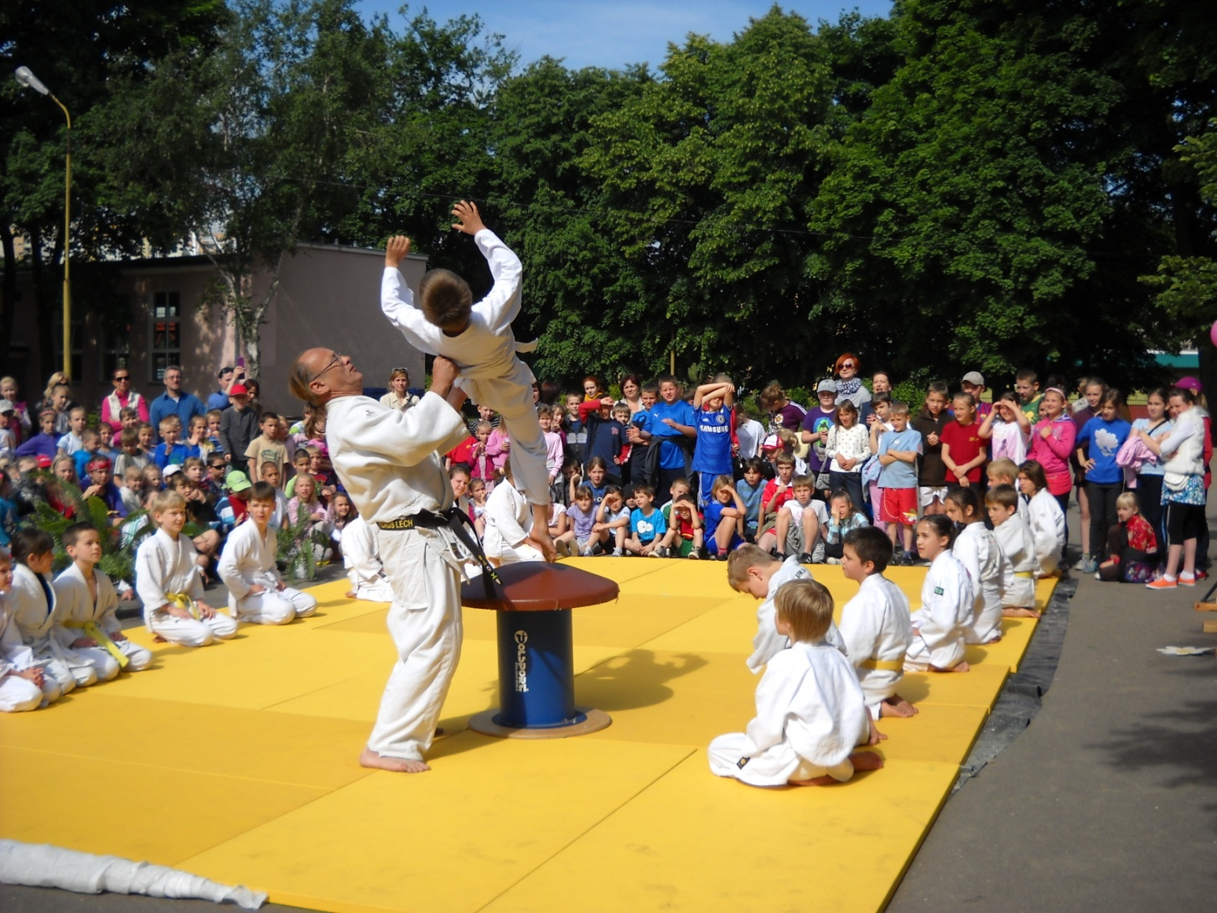
KILKA OBRAZKÓW Z NASZEJ SZKOŁY

Slide 19
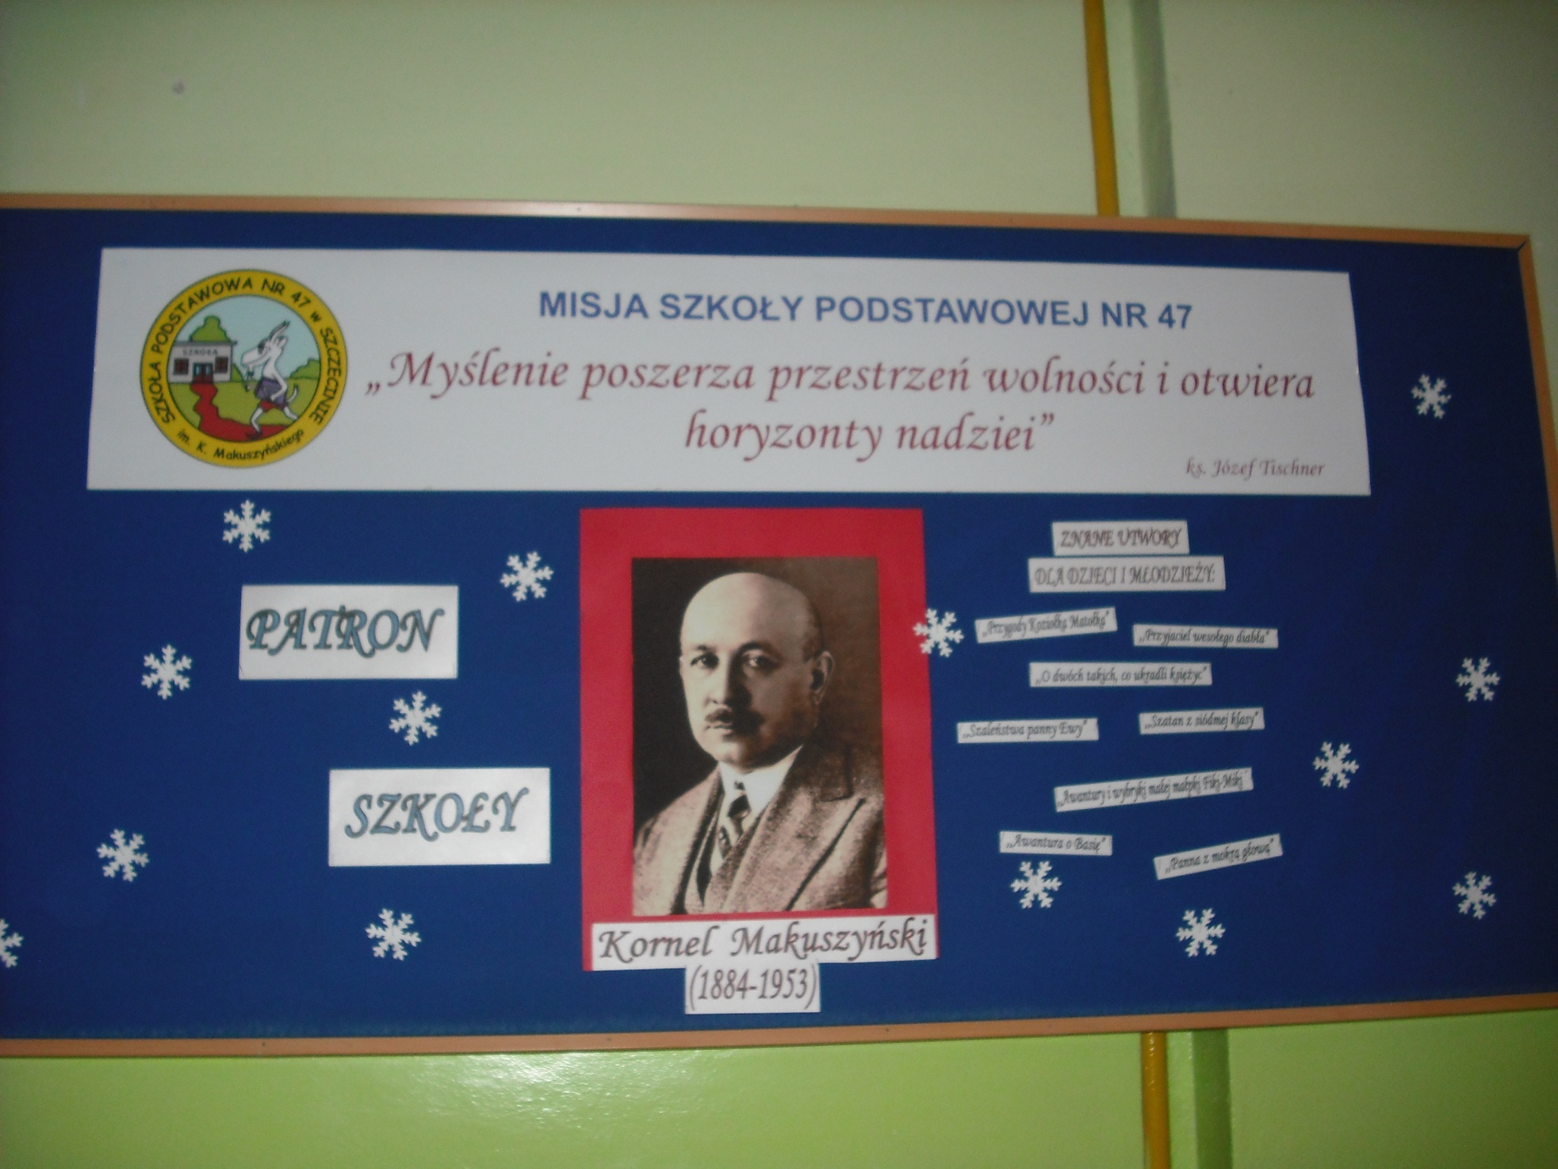

Slide 20
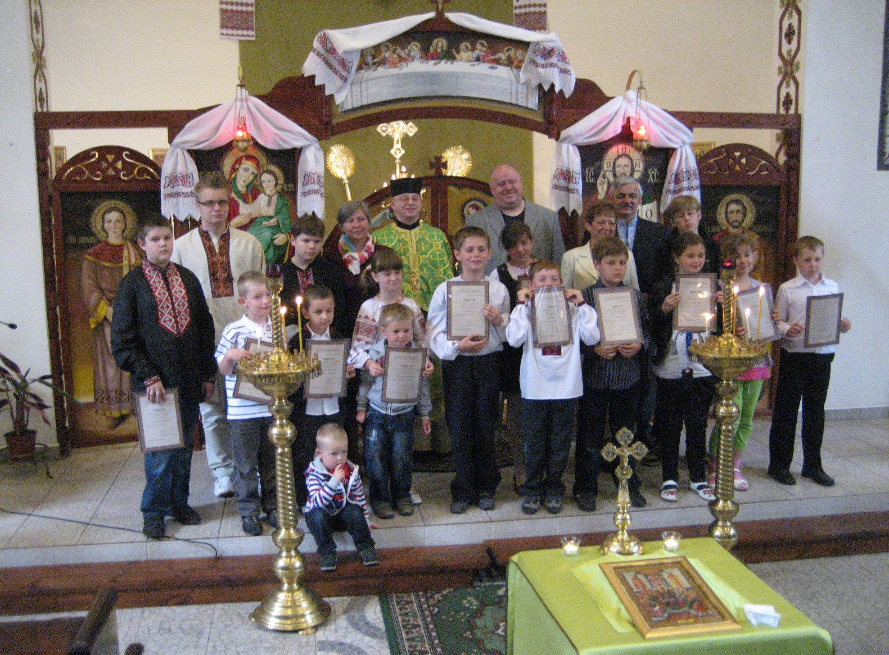

Slide 21
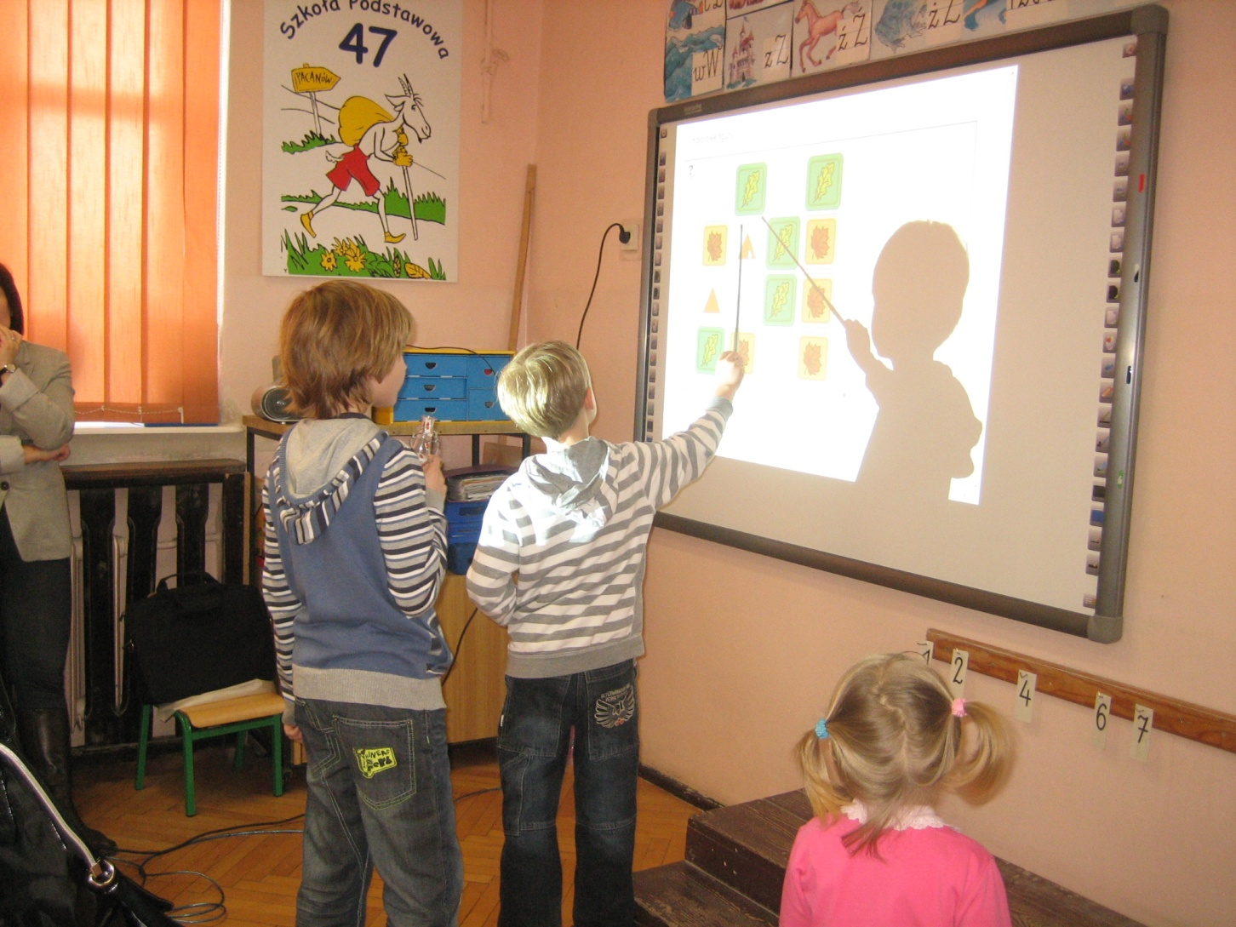

Slide 22
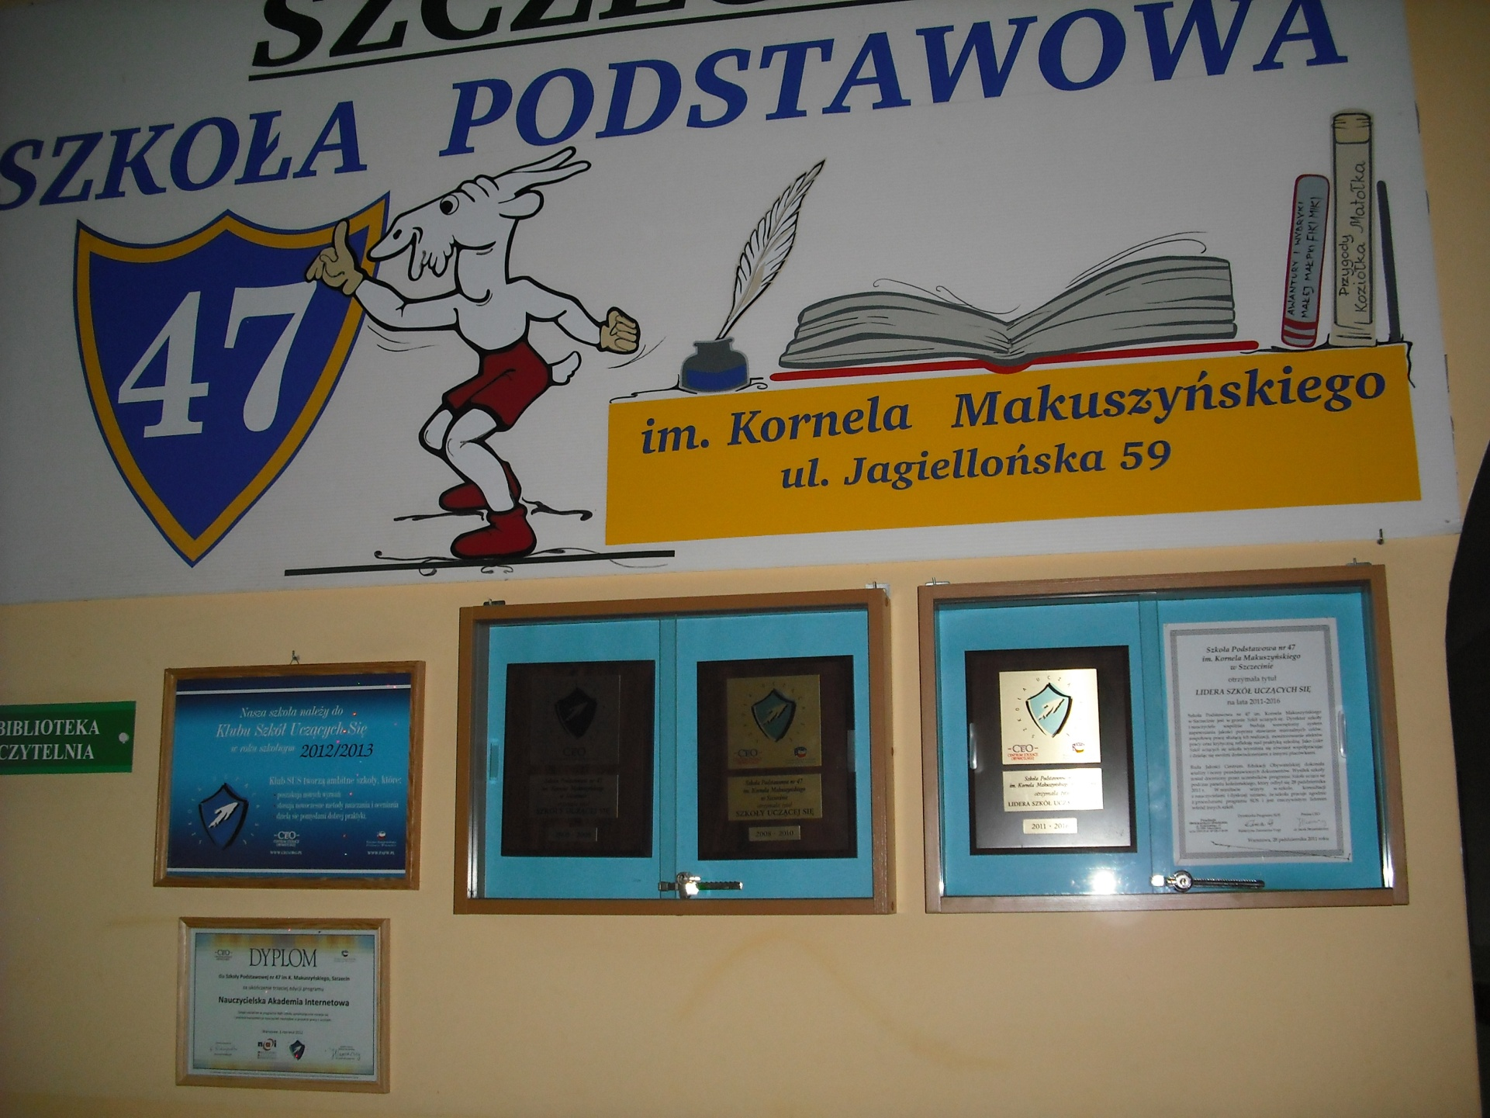

Slide 23
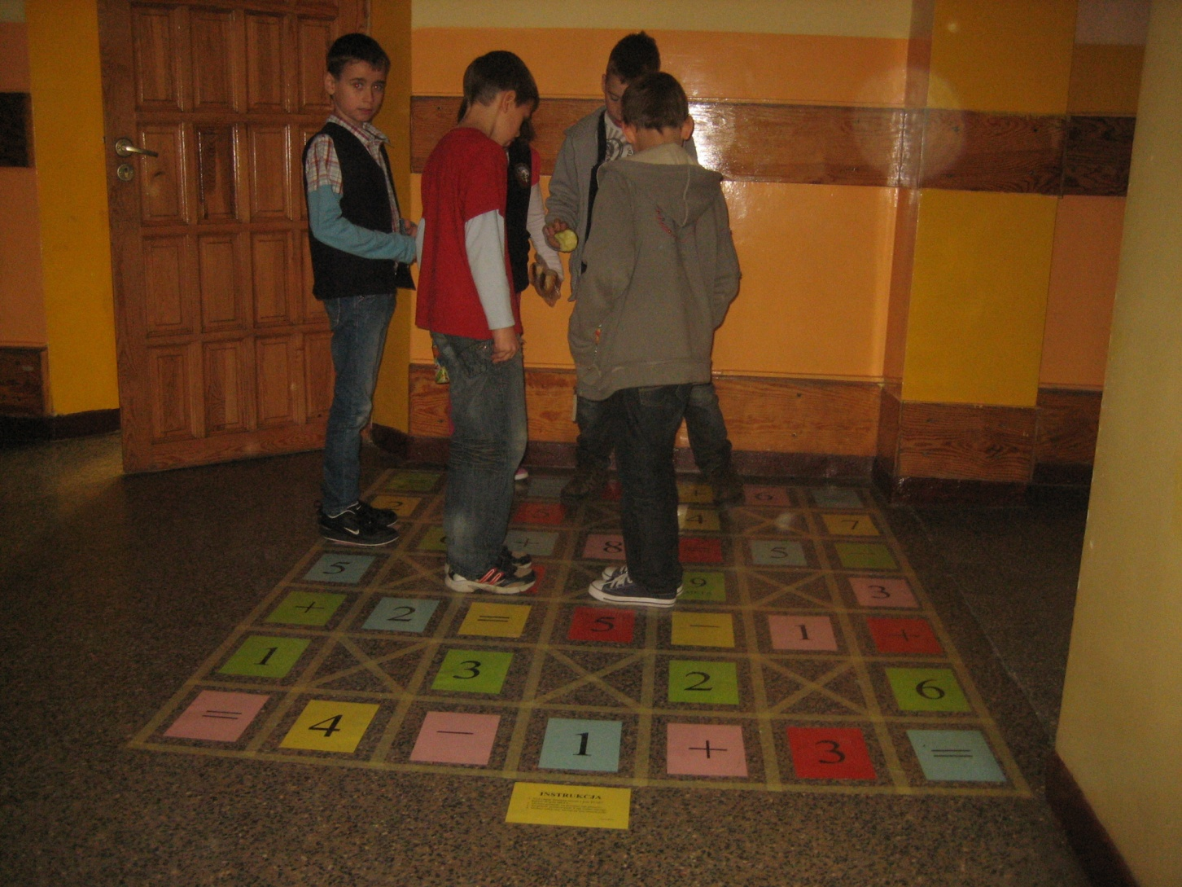

Slide 24
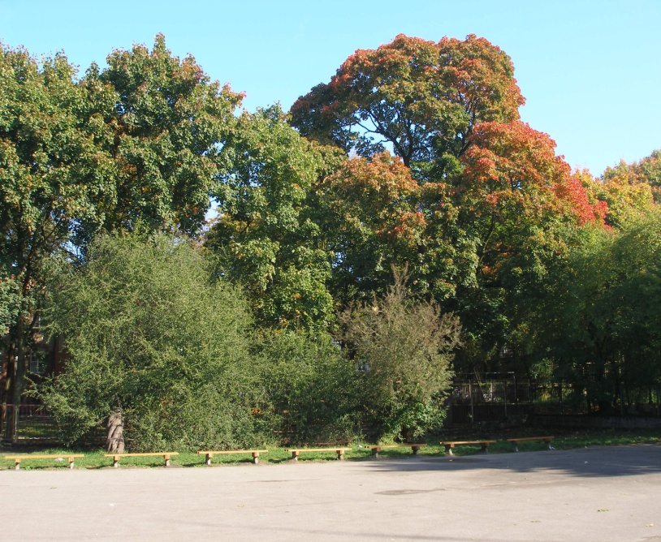

Slide 25
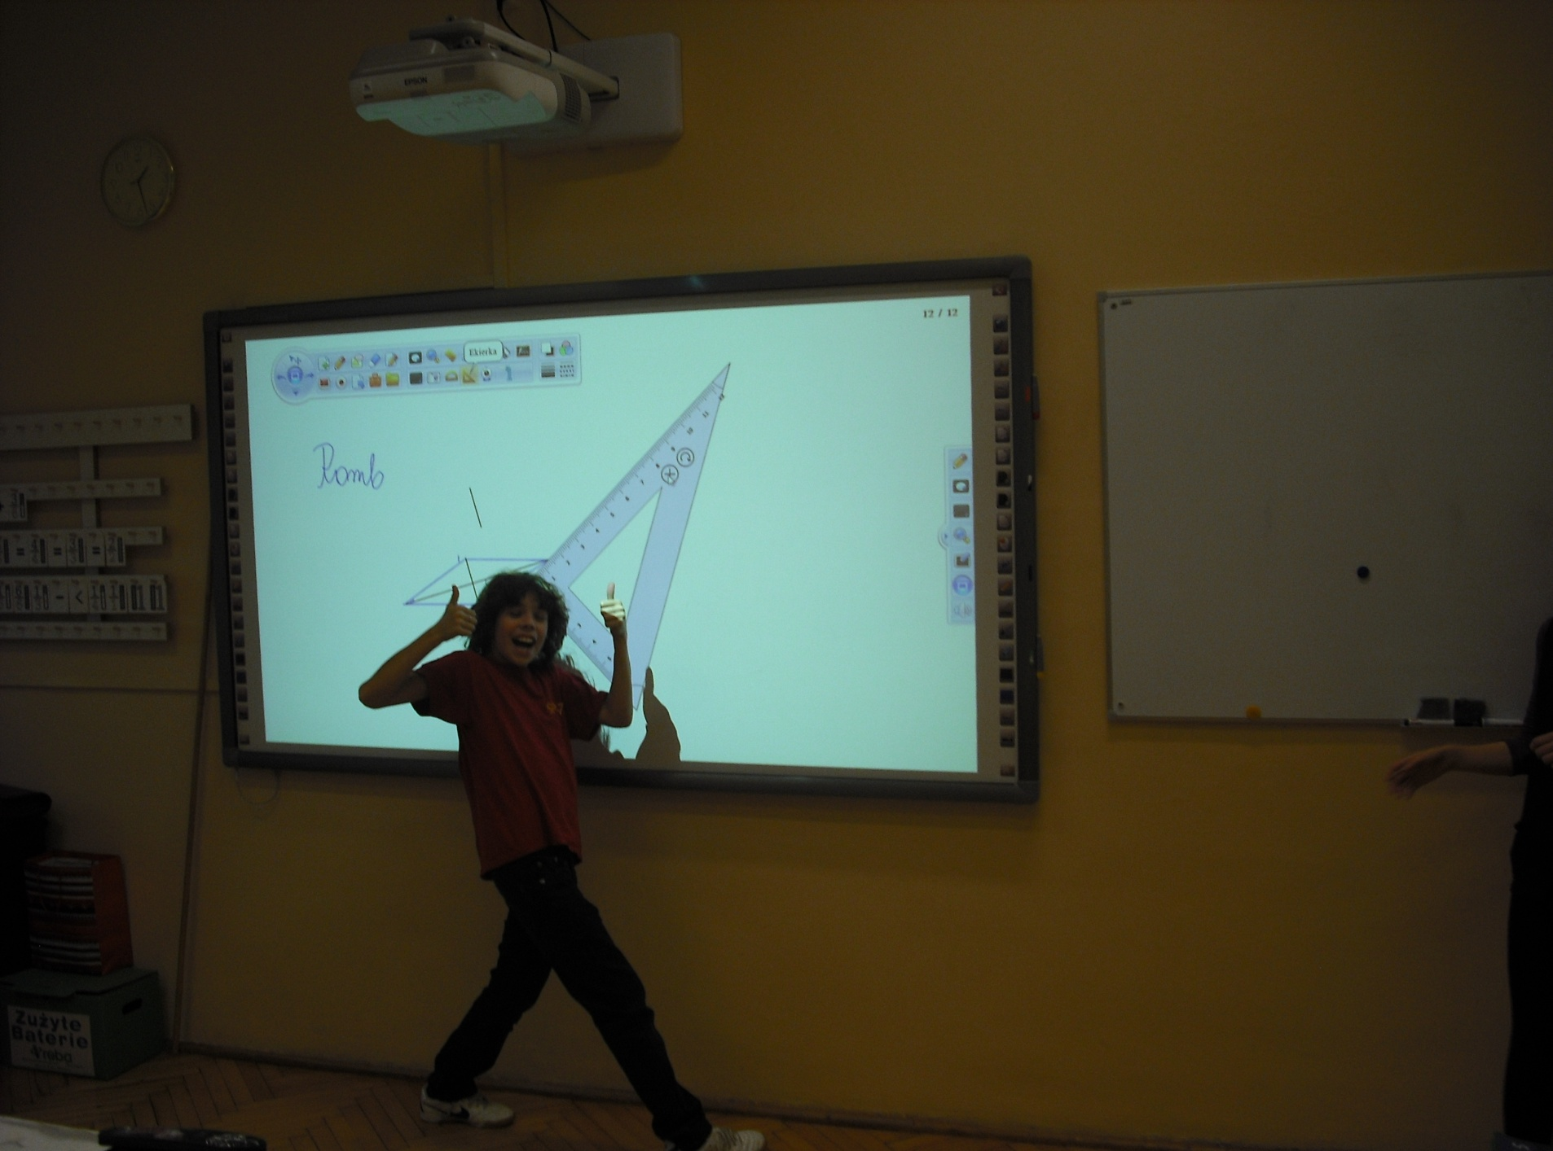

Slide 26
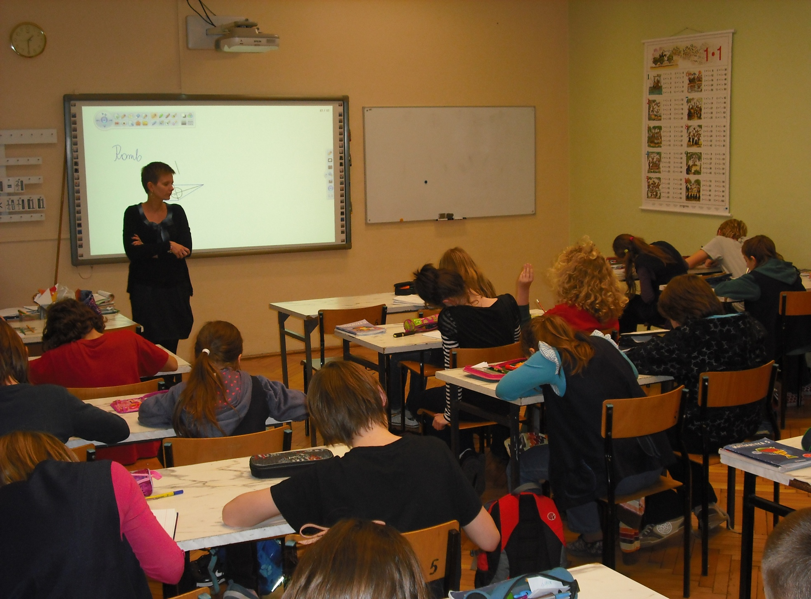

Slide 27
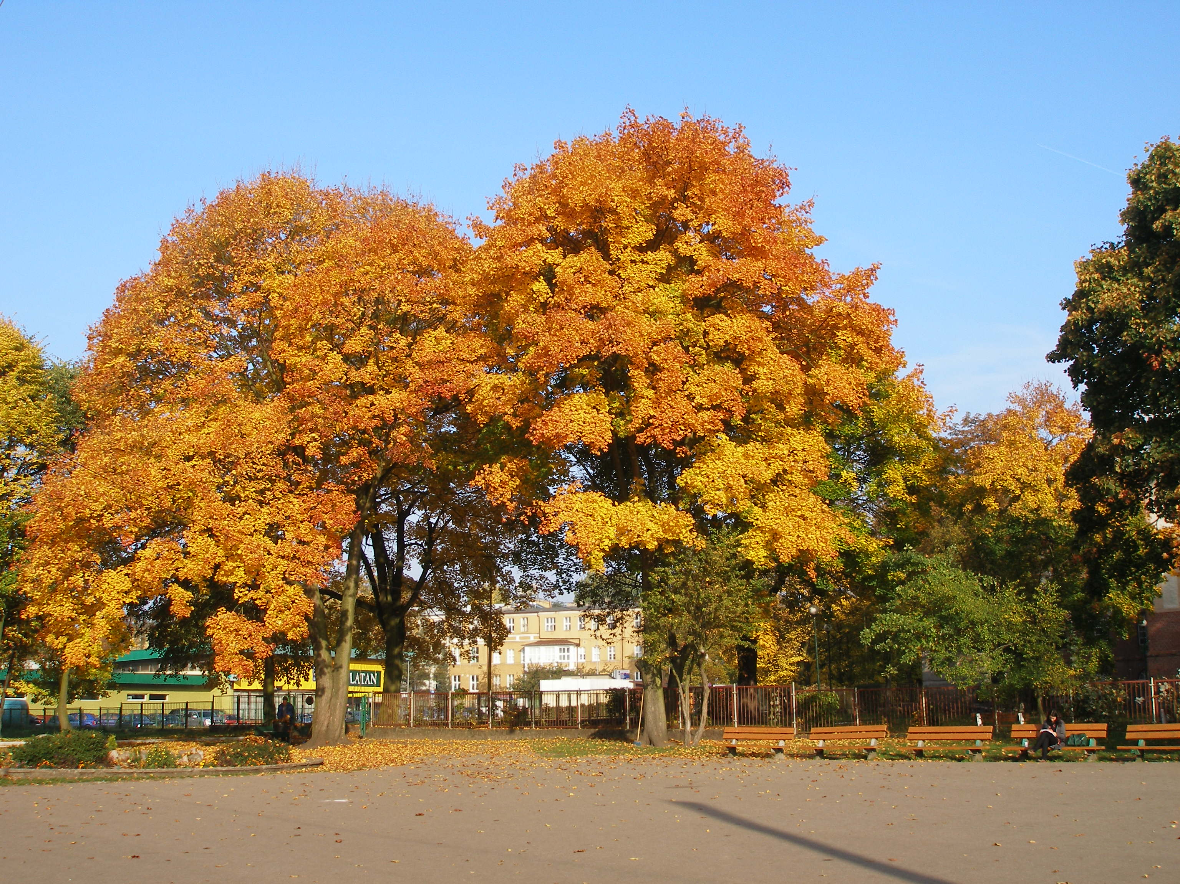

Slide 28
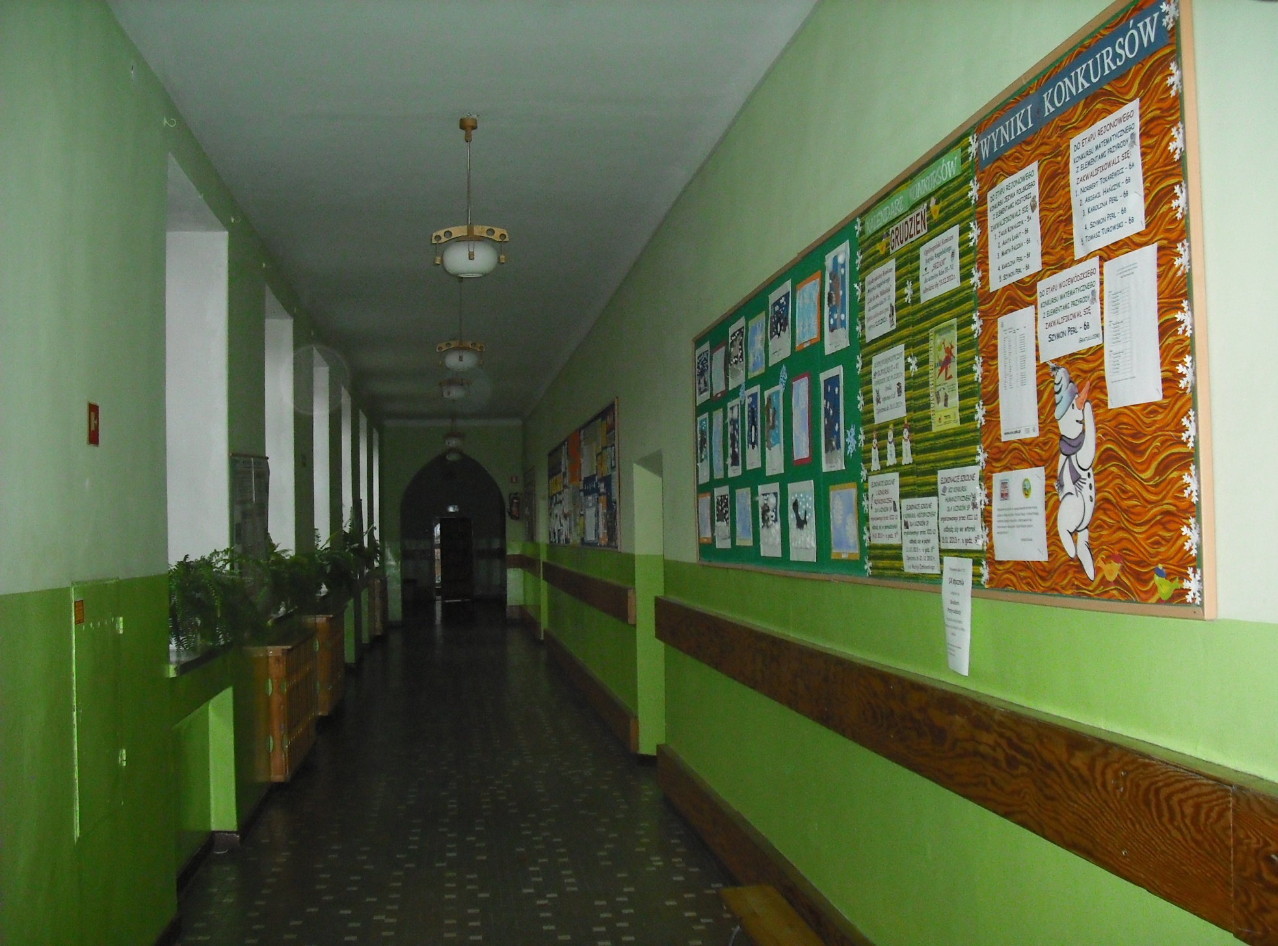

Slide 29
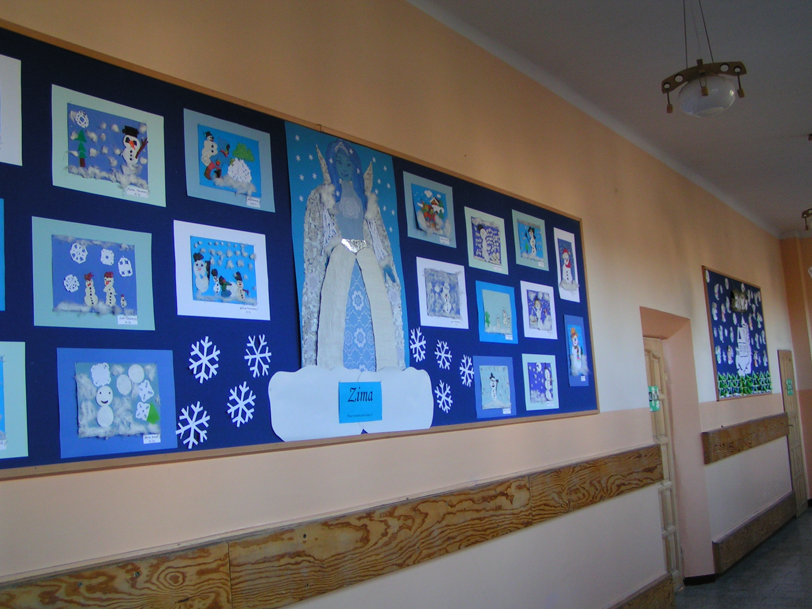

Slide 30
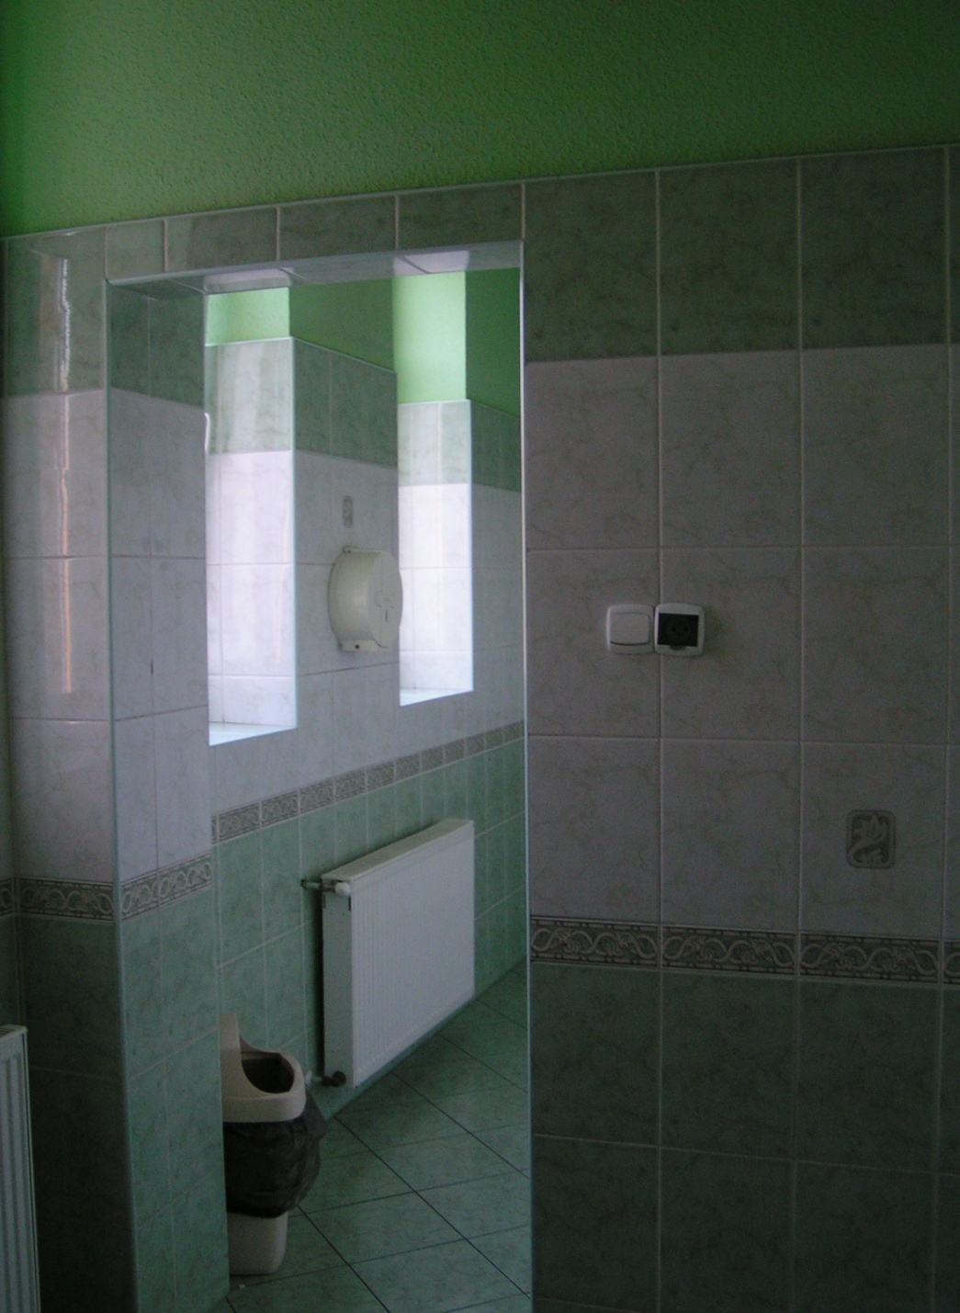
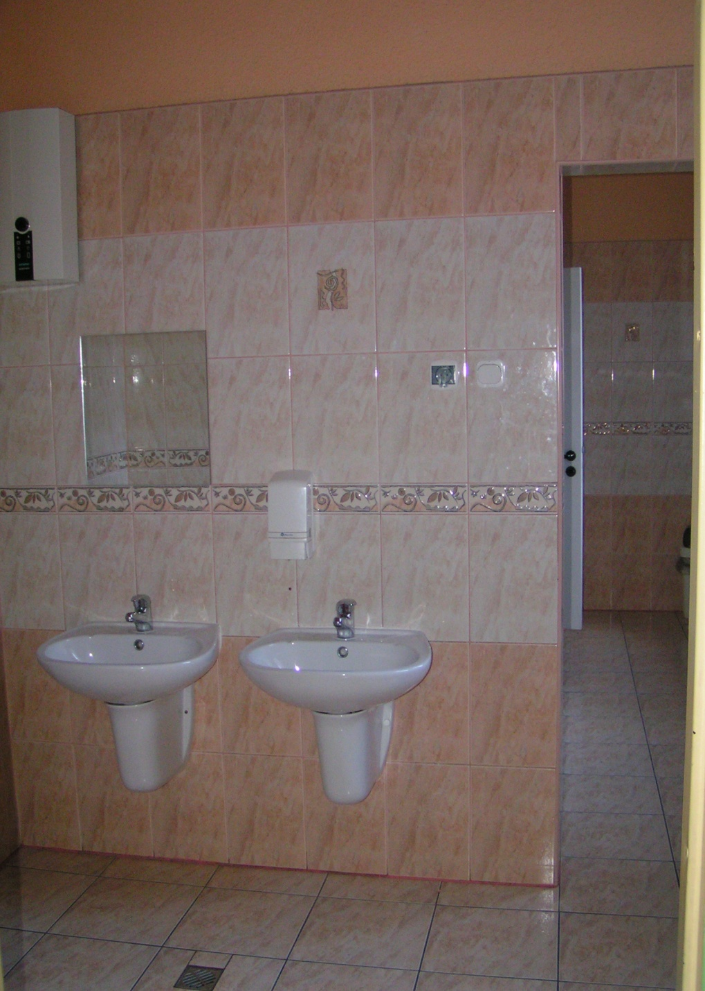

Slide 31
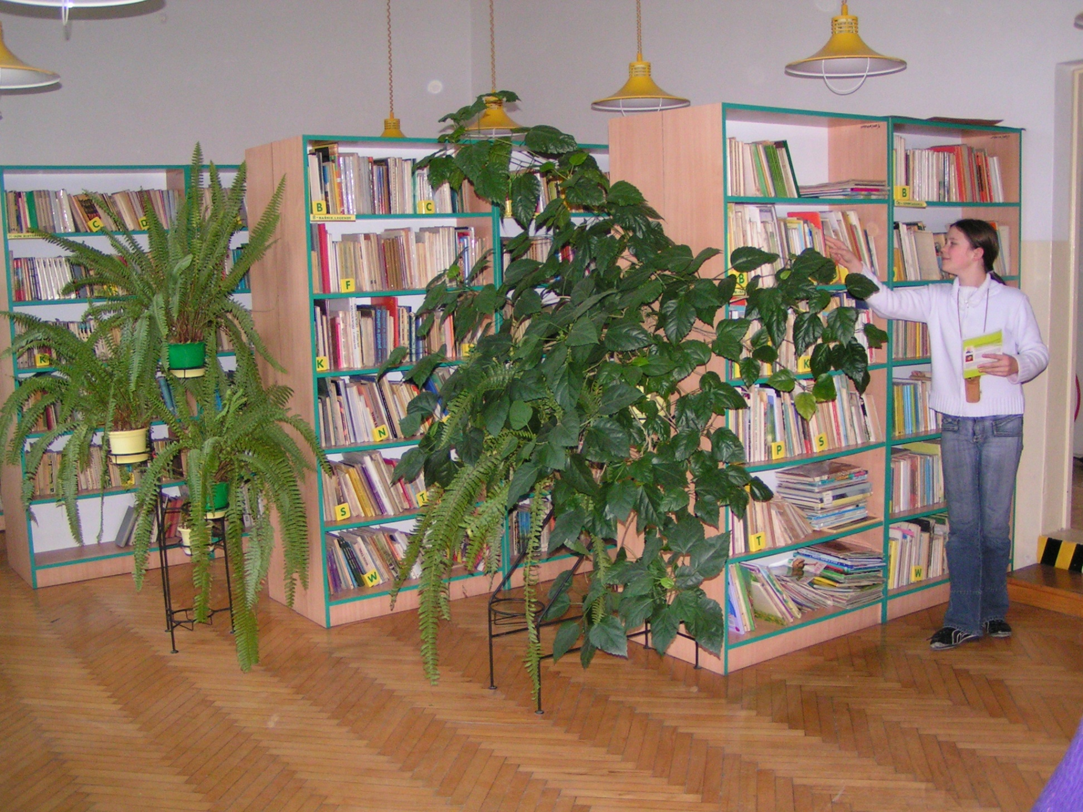

Slide 32
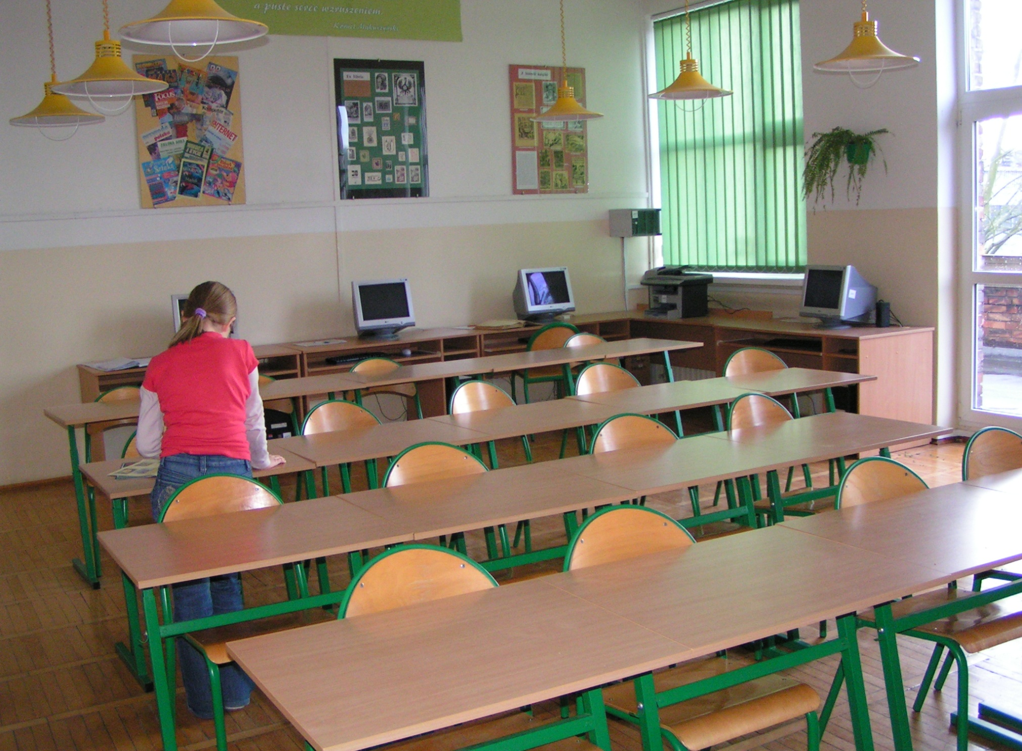

Slide 33
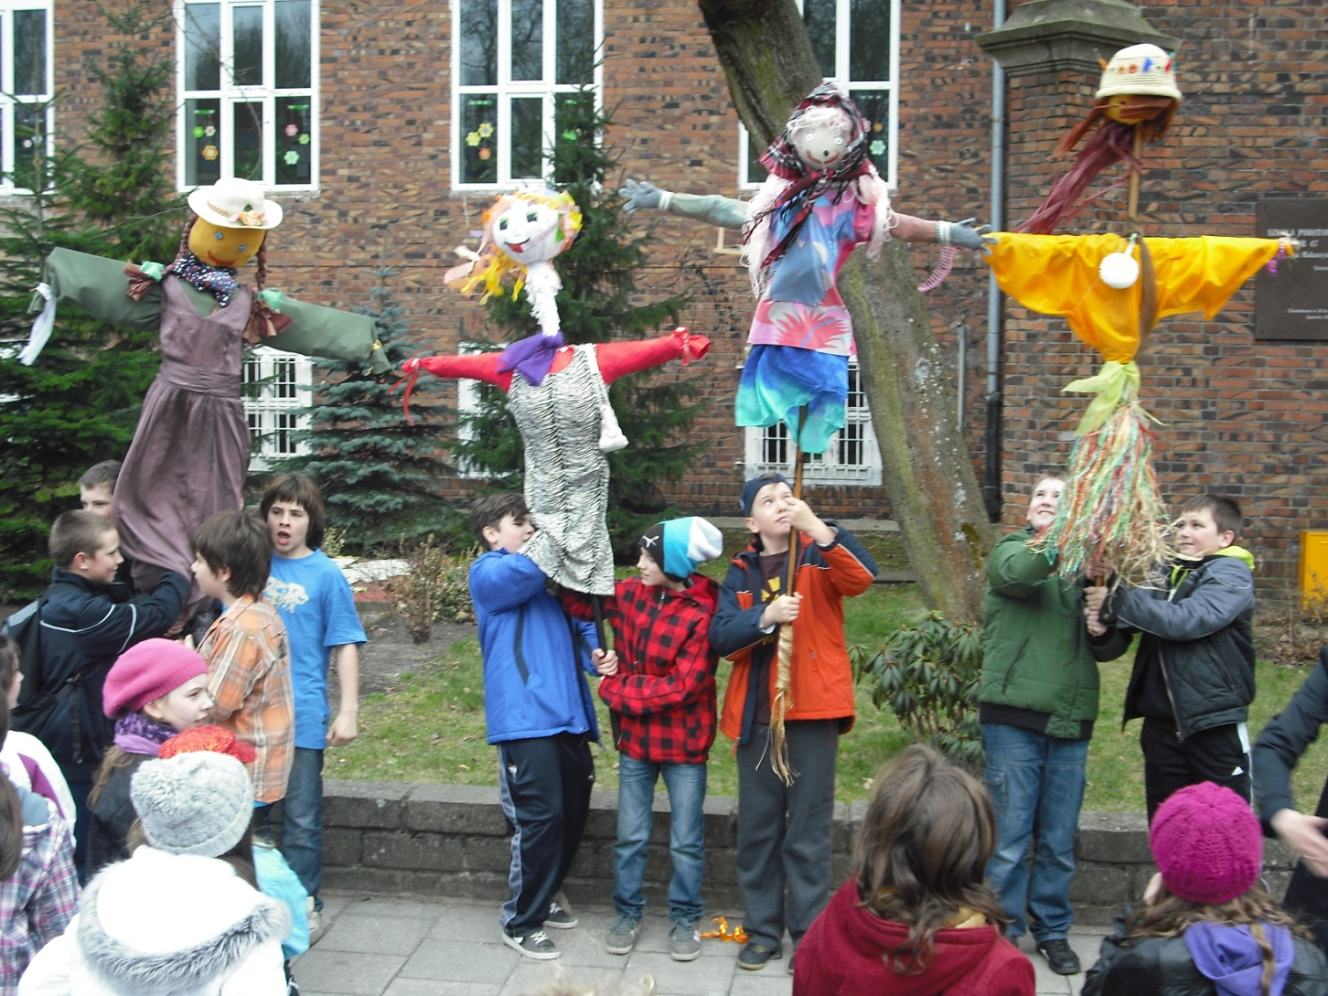

Slide 34
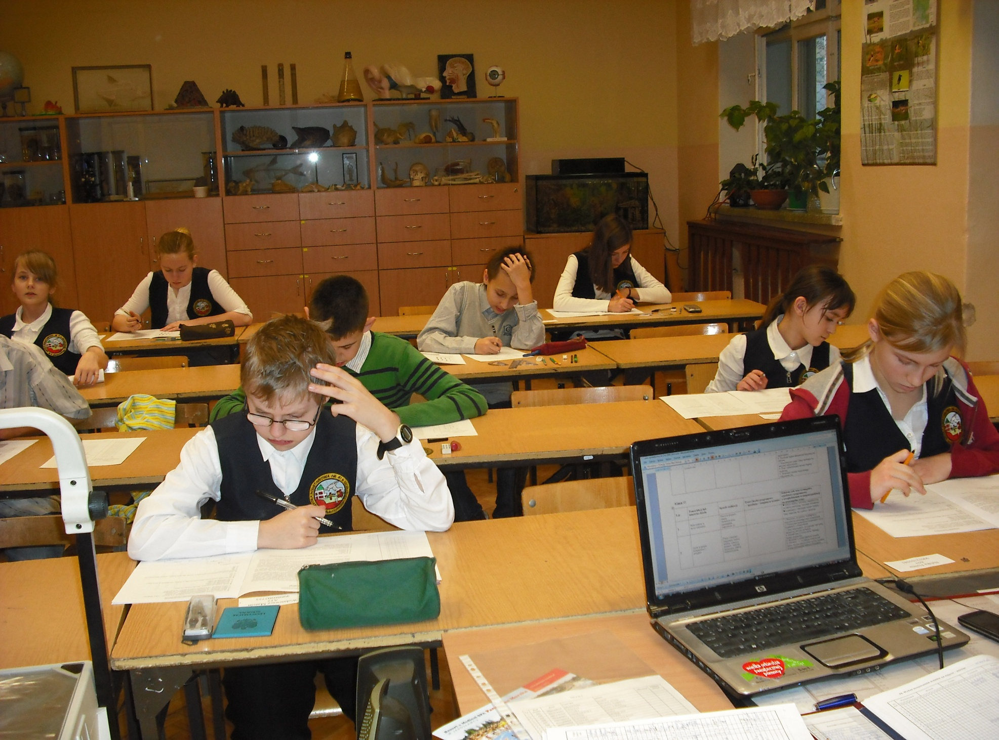

Slide 35
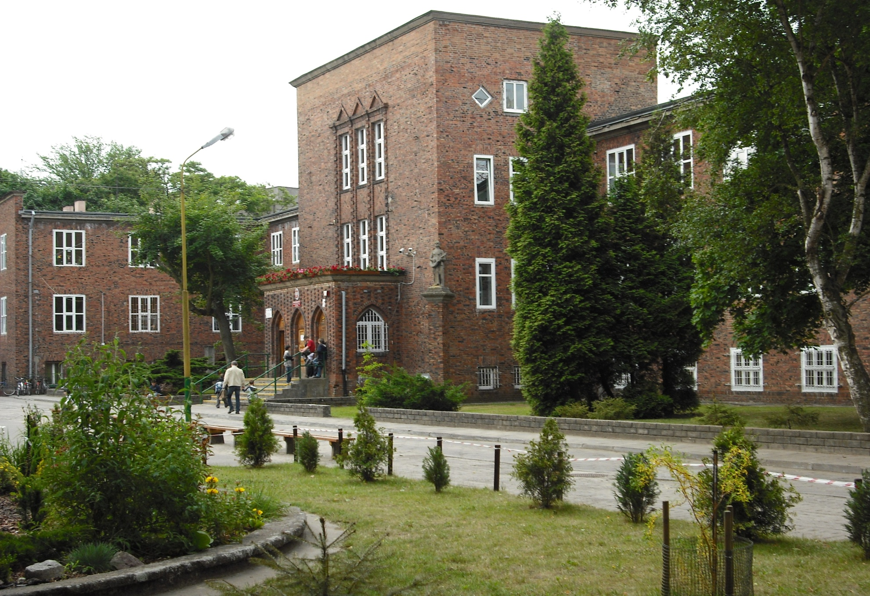

Slide 36






LIDER SUS
SZKOŁA UCZĄCA SIĘ
Przejrzysta szkoła

